Slide 1
일본국가의 과거와 현재
다이쇼의 사회와 문화
일본어일본학과
21*018*8 최*현

Slide 2
CONTENTS
1/ 시대적 배경
2/ 의복
3/ 음식

Slide 3
다이쇼
시대란 언제를
?
말하는걸까

Slide 4
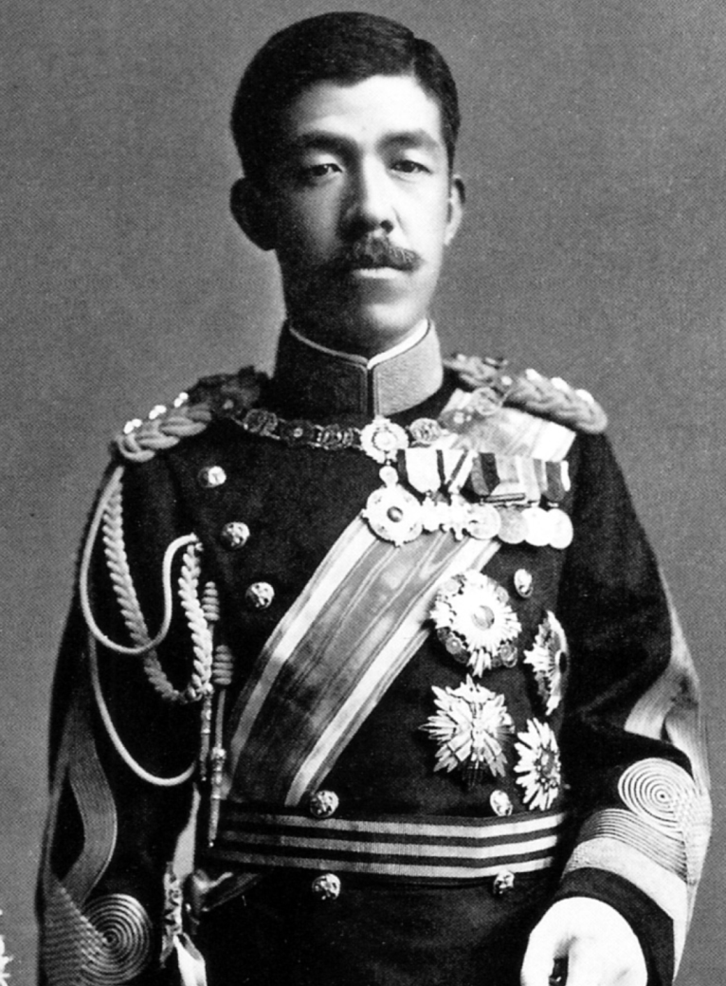
다이쇼 천황이 통치하던 1912~1926년
大亨以正 天之道也
크게 형통하여 바르게 하는 것이 하늘의 도이다
관동 대지진
세계 1차 대전
개화하던 일본
고통받던 식민지
다이쇼 천황(본명-요시히토)
1879.08.31~1926.12.25

Slide 5
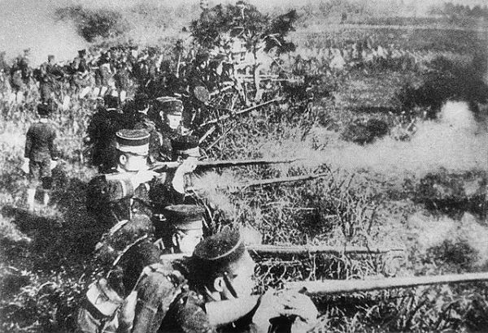
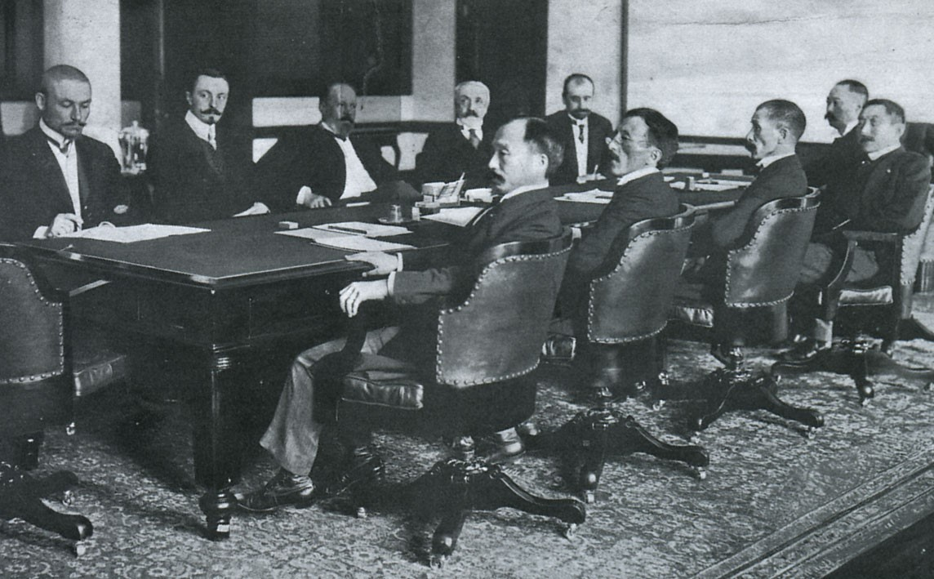
1/ 시대적 배경
청일・러일 전쟁
생산 활동, 경제 규모↑
지출 급증, 국채, 외채↑

Slide 6



1/ 시대적 배경

Slide 7
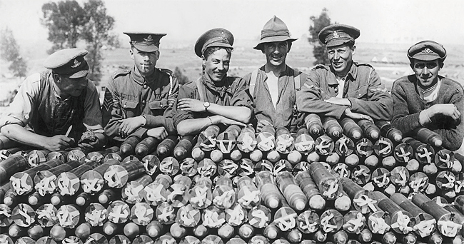



1/ 시대적 배경
제 1차 세계대전
경공업
중공업

Slide 8
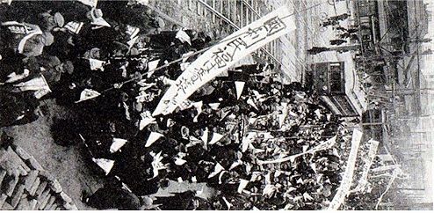
1/ 시대적 배경
다이쇼 데모크라시
호헌 운동, 보통 선거, 언론과 집회, 결사의 자유
침략 전쟁과 식민지 지배 중단
남녀 평등, 부락민 차별 철폐, 노동자 단결권과 파업권
자유교육 쟁취, 대학 자취권 쟁취운동

Slide 9
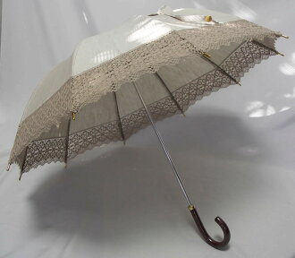
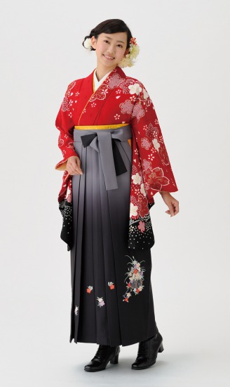
2/ 의복
ハイカラ
짧은 기모노
하카마
부츠 or 구두

Slide 10
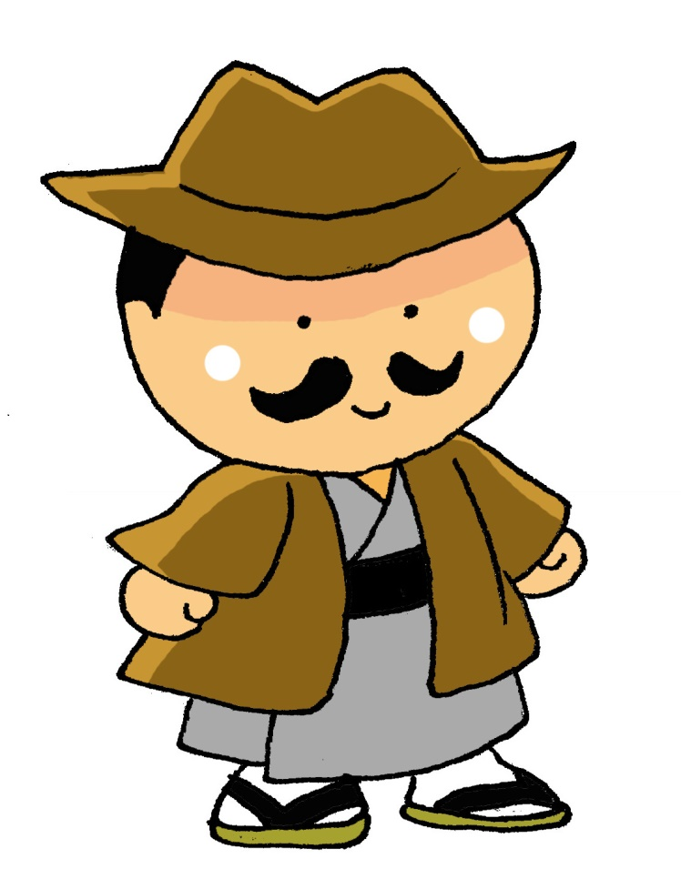
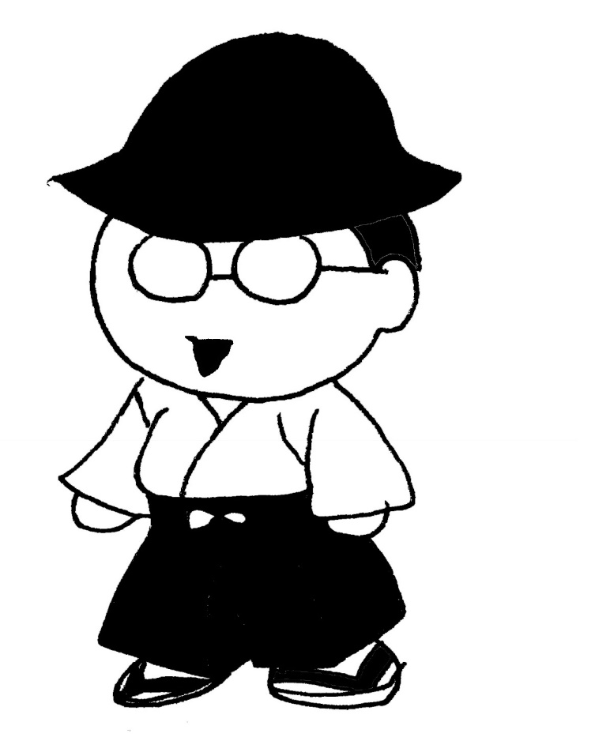
2/ 의복
모자
수염
안경
전통 복장

Slide 11
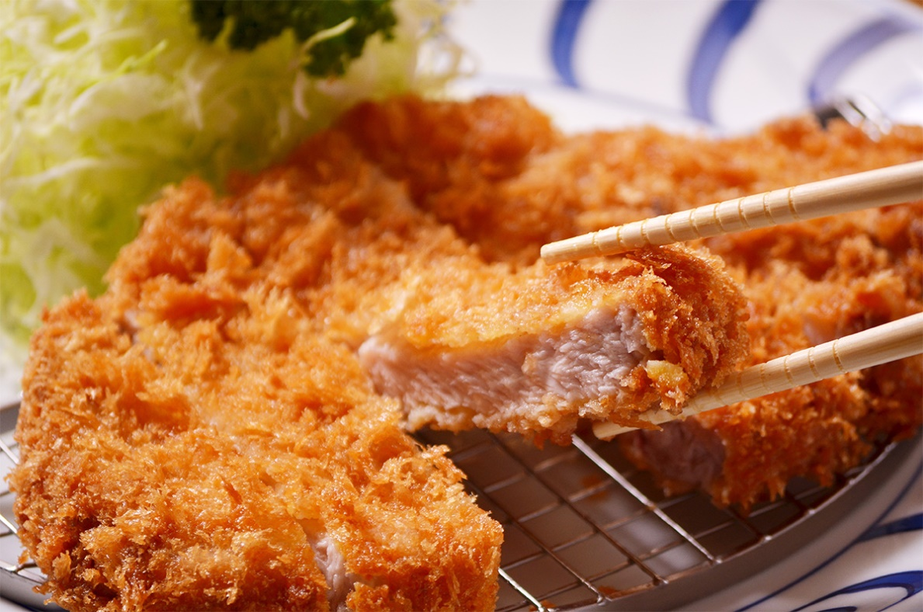
3/ 음식
Cuttlet→豚カツ
지금과 다르게 튀기는 것이 아닌 굽는 요리였으나
메이지 시대에 한 손님의 요청으로 만들어짐
고급 요리였으나 관동 대지진 이후
돼지고기 소비가 증가함에 따라 보편화됨

Slide 12
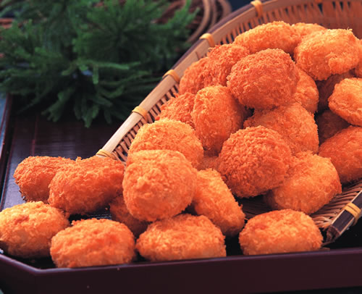
3/ 음식
Croquette→コロッケ
메이지 시대에 고기 등 다양한 재료를 쓰는
일본풍 고로케가 등장하며 고급 음식 취급 받았으나
다이쇼 시대에 일반 가정에도 널리 보급되기 시작

Slide 13
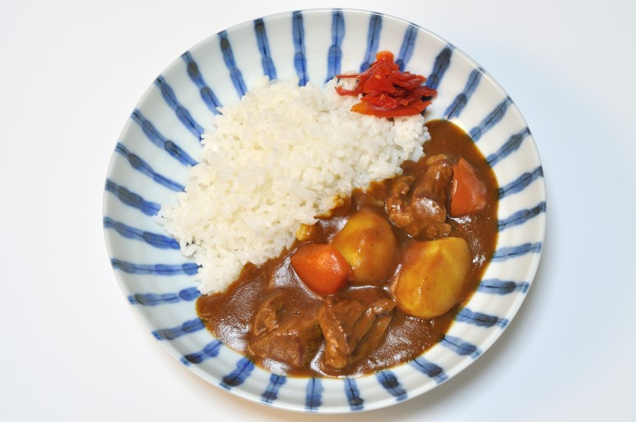
3/ 음식
カレーライス
인도에서 영국을 거쳐 일본에서 재해석된 요리
인도의 커리와는 전혀 다르며 영국의 카레 스튜에서 유래
관동 대지진 이후 여러 대중 식당에서 취급하며
일본의 독자적인 카레가 확립됨

Slide 14
Thank you for listening!

